Slide 1

5.4 Αναζήτηση στον Παγκόσμιο Ιστό
A' Γυμνασίου

Slide 2
Τι είναι η αναζήτηση στο WWW
Βασικό εργαλείο για εύρεση πληροφοριών μέσα σε δευτερόλεπτα.
Απαιτεί κριτική σκέψη και προσοχή στην ασφάλεια

Slide 3
Μηχανές Αναζήτησης
Εφαρμογές που βρίσκουν πληροφορίες στον Ιστό (Google, Bing, Yahoo).
Σαν βιβλιοθήκη με ευρετήριο — οδηγούν αμέσως στις σωστές σελίδες!

Slide 4
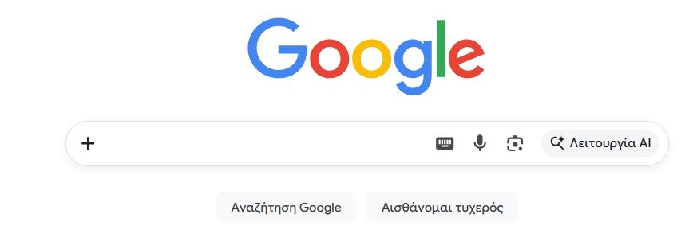
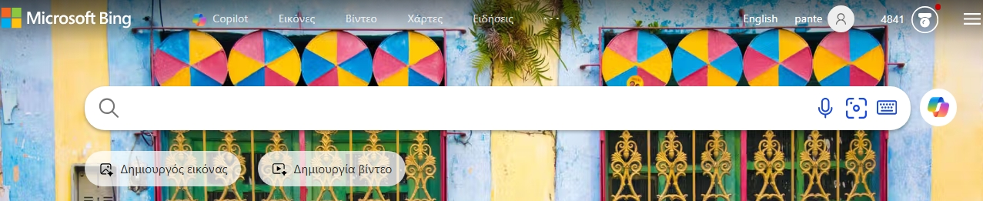

Slide 5
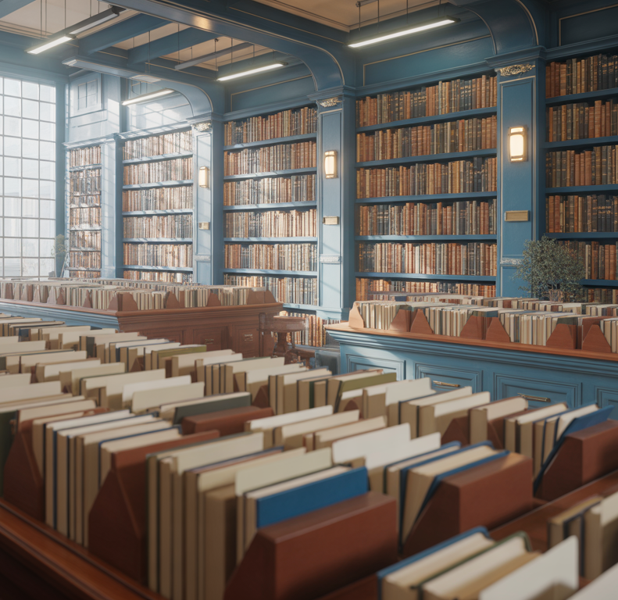
Παράδειγμα — Η Βιβλιοθήκη
Κάποιος έχει:
διαβάσει όλα τα βιβλία
κρατήσει σημειώσεις
ξέρει πού βρίσκεται κάθε πληροφορία
Όταν τον ρωτάς κάτι, δεν ψάχνει εκείνη τη στιγμή. 👉 Σου απαντά αμέσως!
Έτσι δουλεύει και η μηχανή αναζήτησης.

Slide 6

⚙️ Πώς λειτουργεί η μηχανή αναζήτησης;
1️⃣ Ανίχνευση (Crawling)
2️⃣ Αποθήκευση (Indexing)
3️⃣ Εμφάνιση αποτελεσμάτων

Slide 7
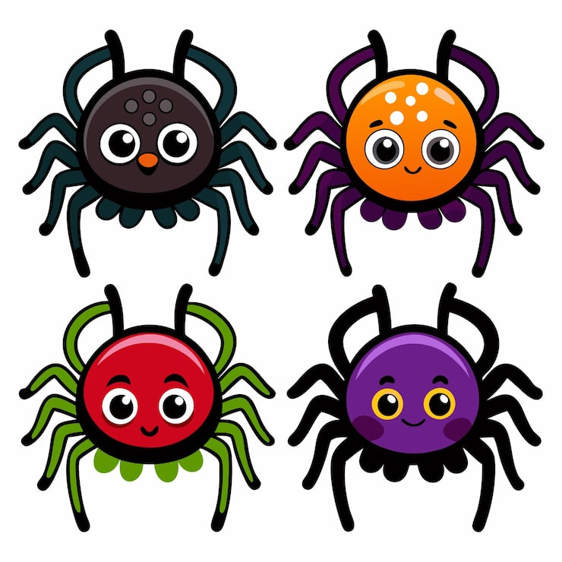
1️⃣ Ανίχνευση (Crawling)
Ειδικά προγράμματα, που λέγονται spiders, μπαίνουν σε ιστοσελίδες και διαβάζουν το περιεχόμενό τους.
Πηγαίνουν:
από σελίδα σε σελίδα
ακολουθώντας links

Slide 8
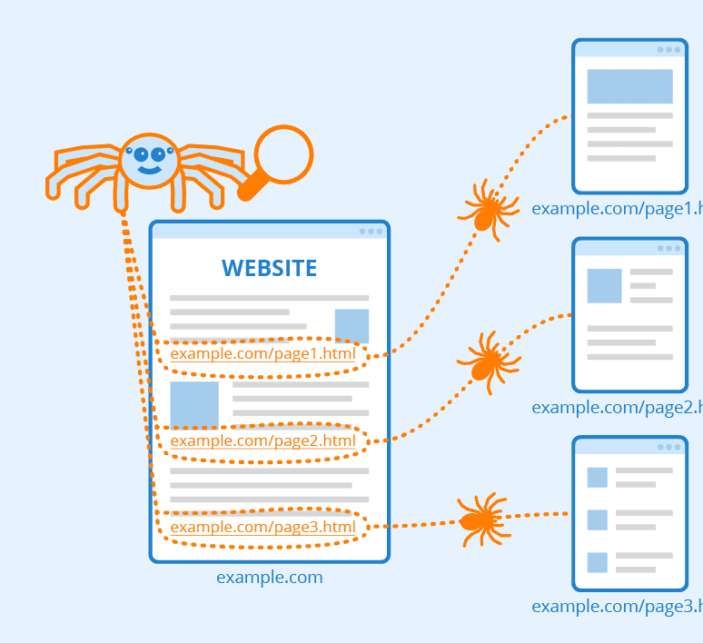
2️⃣ Αποθήκευση (Indexing)
Κάθε πληροφορία γραφεται σε ένα τεράστιο κατάλογο— ένα «ευρετήριο» — για να το ψάχνουν πιο γρήγορα μετά.

Slide 9
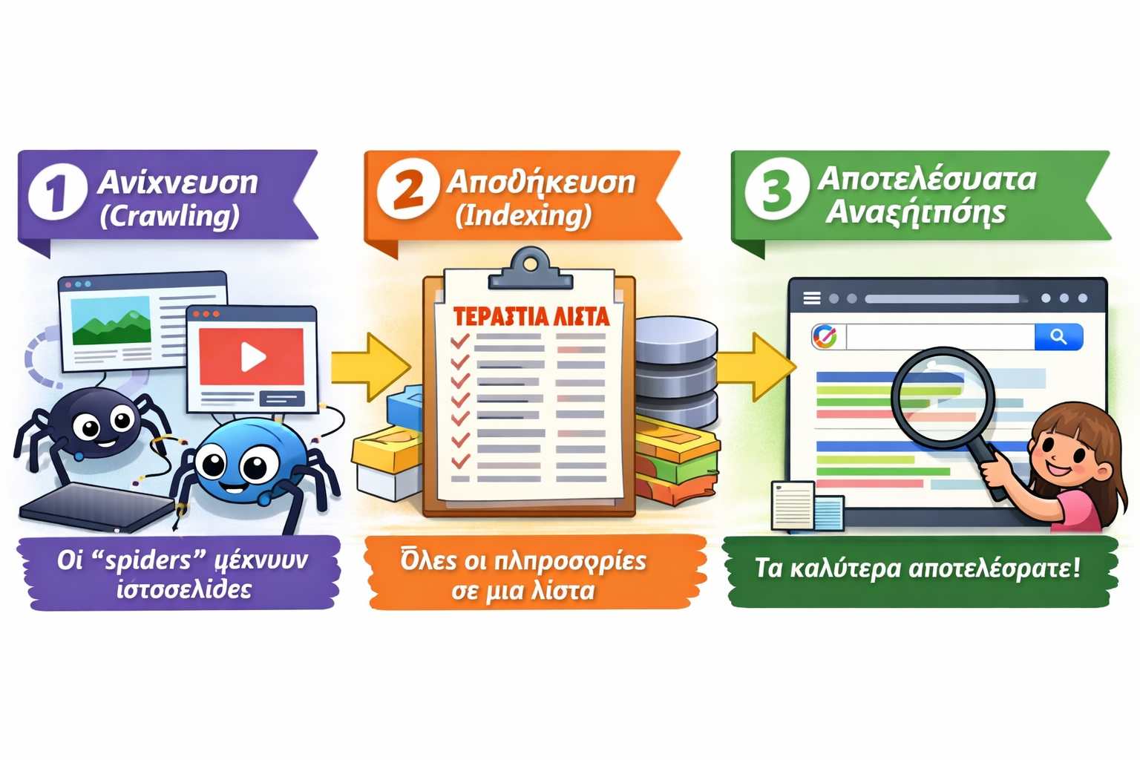
3️⃣ Εμφάνιση αποτελεσμάτων
Όταν αναζητώ κάτι, η μηχανή αναζήτησης ψάχνει μόνο στο ευρετήριο και μου δείχνει τα πιο χρήσιμα αποτελέσματα!

Slide 10
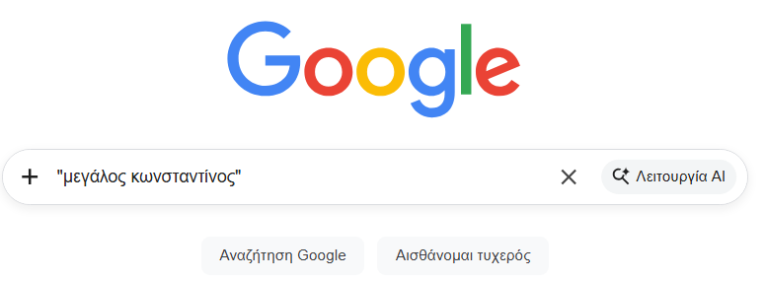
Συμβουλές για Αποτελεσματική Αναζήτηση
Εισαγωγικά " "
Όταν ψάχνεις κάτι συγκεκριμένο, γράψε το μέσα
σε εισαγωγικά.
"Μεγάλος Κωνσταντίνος"
____________________________
ΟR — Ή το ένα ή το άλλο
Όταν μπορεί να υπάρχουν διαφορετικοί όροι για το ίδιο πράγμα.
"κλιματική αλλαγή" OR "υπερθέρμανση του πλανήτη"

Slide 11
Πώς Αξιολογούμε την Αξιοπιστία;
🔎 Ποια είναι η πηγή; Έχεις ξανακούσει για αυτόν τον ιστότοπο; Είναι γνωστός και αξιόπιστος;
📰 Διάβασε μέχρι το τέλος! Οι τίτλοι δεν λένε πάντα την πλήρη ιστορία. Έλεγξε και την ημερομηνία.
✅Ελέγχω αν είναι αλήθεια. Αν κάτι φαίνεται ψευδές ή παράξενο, ψάξε το σε κάποια επίσημη πηγή για να βεβαιωθεις.
🖼️Έλεγχος εικόνων: Μπορεί η εικόνα να είναι επεξεργασμένη ή παραπλανητική. Πρόσεχε!
⚠️Γραμματικά & Συντακτικά Λάθη: Πολλά λάθη στο κείμενο; Συνήθως κάτι δεν πάει καλά με τις πληροφορίες.

